Slide 1

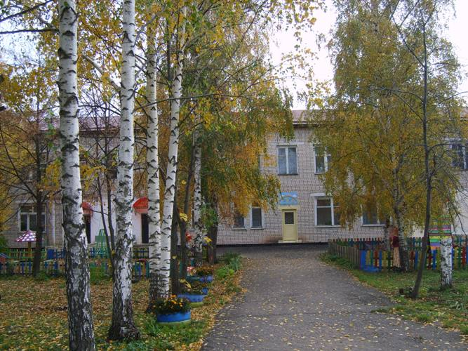
Муниципальное бюджетное дошкольное образовательное учреждение Починковский детский сад №3
Название конкурса: « Конкурс лучших практик внедрения бережливых технологий в образовательных организациях Нижегородской области»
Номинация: «Бережливый детский сад»
Название проекта: «Оптимизация процесса выбора игрушки»
Руководители проекта: воспитатели
Носова Оксана Геннадьевна,
Яшкова Татьяна Владимировна

Slide 2
Карточка проекта
УТВЕРЖДАЮ
Директор МБ ДОУ Починковский детский сад №3
_____________ И.Ю. Сбитнева
25.09.2020
«Оптимизация процесса выбора игрушки»
1. Вовлеченные лица и рамки проекта
Заказчик процесса: дети
Периметр проекта: групповая комната
Владелец процесса: заведующий дет. садом Сбитнева И.Ю.
Руководитель проекта: воспитатели
Командир проекта: Яшкова Т.В.,
Носова О.Г.
2. Обоснование выбора
Ключевой риск: дизориентирование детей в игровом пространстве
Проблемы:
1.Ориентирование детей в групповой комнате
2.Длительное разъяснение воспитателем, какой игровой материал можно брать детям
3. Потеря времени при объяснении детям определенных правил
3.Цели и плановый эффект
4. Ключевые события проекта
1. Старт проекта – 23.09.2020
2. Диагностика и Целевое состояние – 24.09 – 07.10
* разработка текущей карты процесса – 24.09 – 30.09
* разработка целевой процесса– 01.10 – 08.10
3. Внедрение улучшений – 09.10 – 30.10
* совещание по защите подходов внедрения – 02.11
4. Закрепление результатов и закрытие проекта – 03.11 – 09.11
* завершающее совещание – 09.11
Наименование цели | Текущий показатель | Целевой показатель
Сокращение времени при протекании процесса | 3 мин. 10 сек – 8 мин. 10 сек. | 1 мин. – 2 мин.
Сокращение времени при разъяснении детям | 15 чел. / 15 мин. (1 мин. на каждого ребенка) | 15 чел./ 1 мин. (1-2 мин. на всю группу)

Slide 3
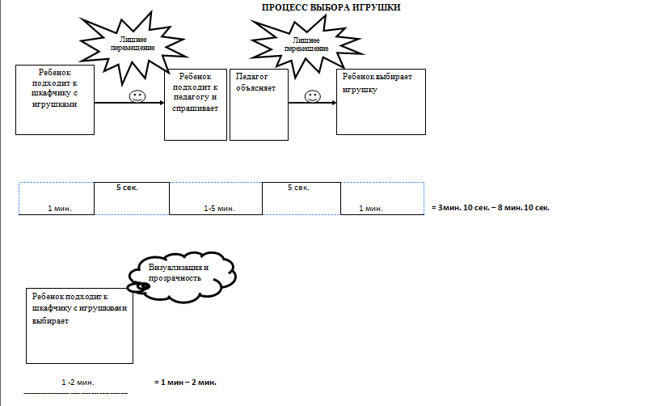
Карта текущего состояния
процесса выбора игрушки
Карта целевого состояния
процесс выбора игрушки

Slide 4
Форма 03 –БТ
УТВЕРЖДАЮ
Должность владельца процесса
_________Носова О.Г.
_________Яшкова Т.В.
Дата 02.10.2020
ПЛАН МЕРОПРИЯТИЙ ПО ДОСТИЖЕНИЮ ЦЕЛЕВЫХ ПОКАЗАТЕЛЕЙ ПРОЕКТА
№№ п/п | Наименование мероприятий | Срок реализации | Ожидаемый результат | Ответственный исполнитель
1. | Подбор необходимых знаков для распечатывания | 09.10 – 12.10 | Подобраны сигнализирующие знаки 3-х цветов | Носова О.Г. Яшкова Т.В.
2. | Распечатывание и вырезывание подобранных знаков | 13.10 – 14.10 | Подготовлены знаки в нужном количестве | Носова О.Г. Яшкова Т.В.
3. | Ламинирование и вырезывание ламинированных знаков | 15.10 – 16.10 | Укрепление материала знаков | Носова О.Г. Яшкова Т.В.
4. | Разбор материалов, игр и пособий в шкафах и их классификация | 19.10 – 23.10 | Материалы в шкафах разложены по степени пользования | Носова О.Г. Яшкова Т.В.
5. | Расположение и прикрепление сигнализирующих знаков на фасад шкафов | 26.10 | Материалы в шкафах соответствуют прикрепленному знаку | Носова О.Г. Яшкова Т.В.
6. | Разъяснение детям обозначающих знаков | 27.10 – 30.10 | Дети оповещены. Обозначения на шкафах усвоены | Носова О.Г. Яшкова Т.В.
Руководители проекта _________________ Носова О.Г
_________________ Яшкова Т.В.

Slide 5
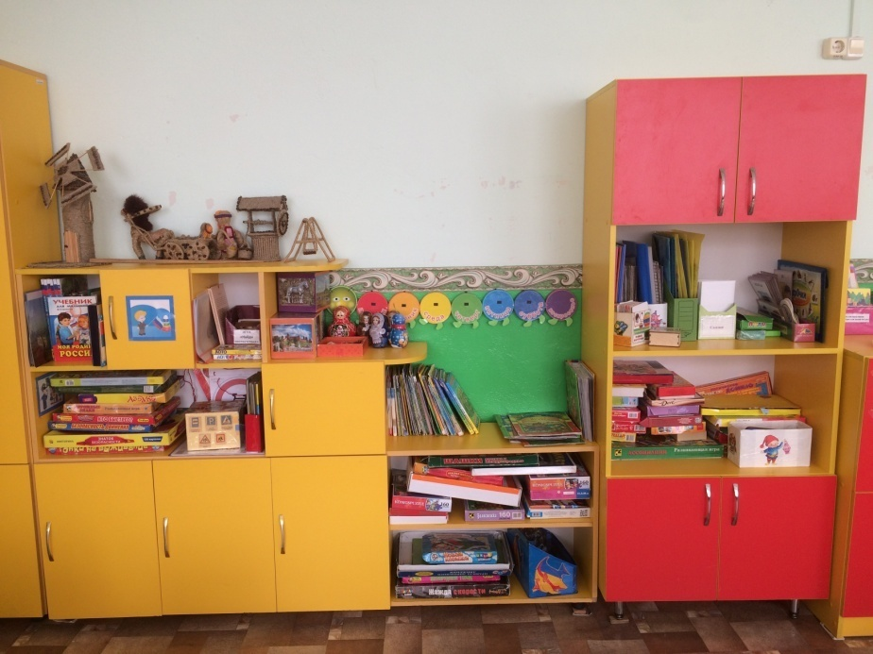
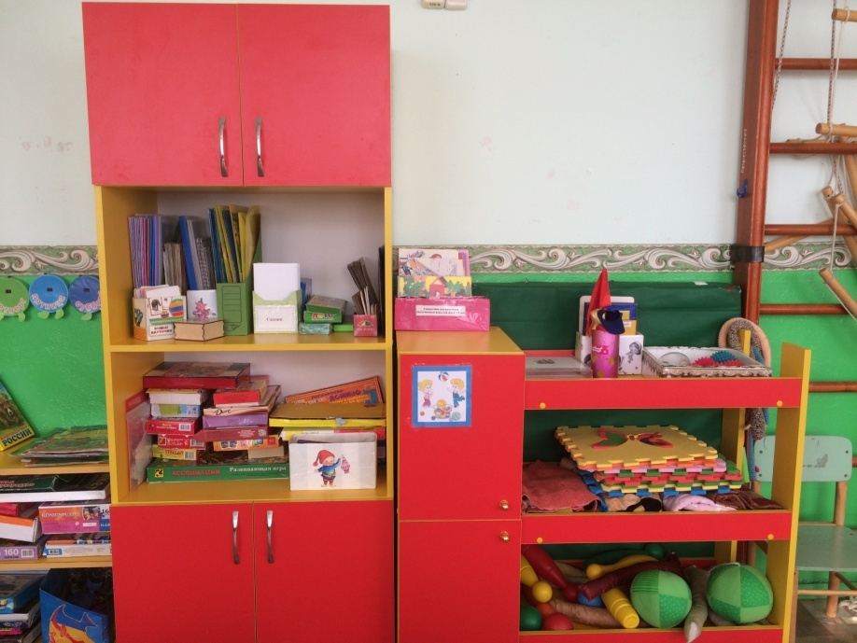
Фото «До»

Slide 6
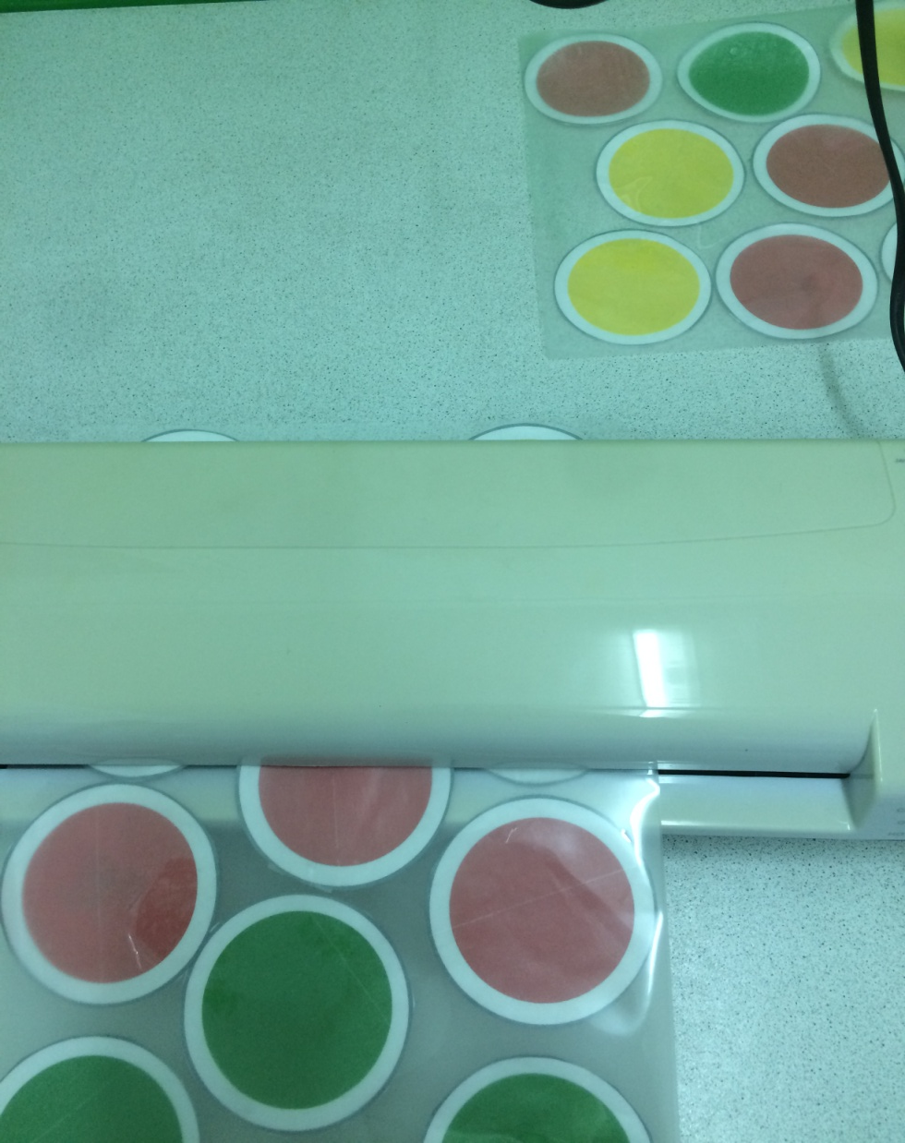
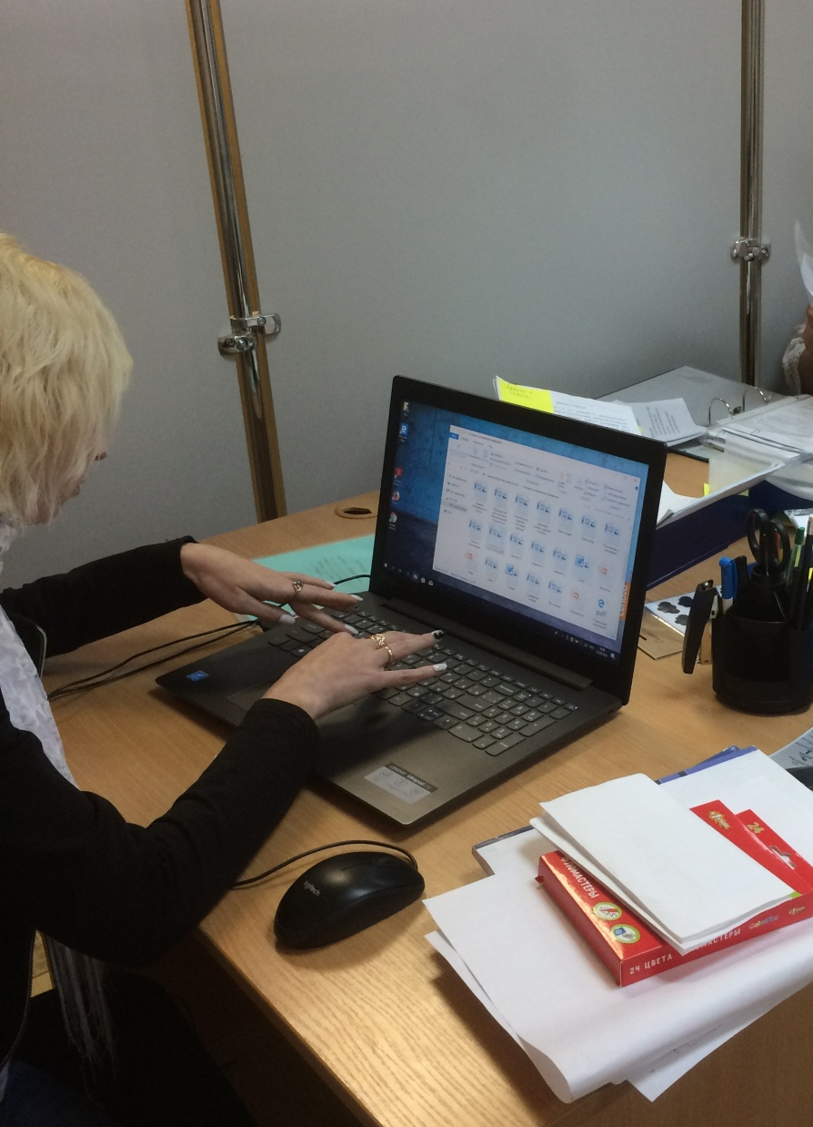
Подборка необходимых знаков
Ламинирование знаков

Slide 7
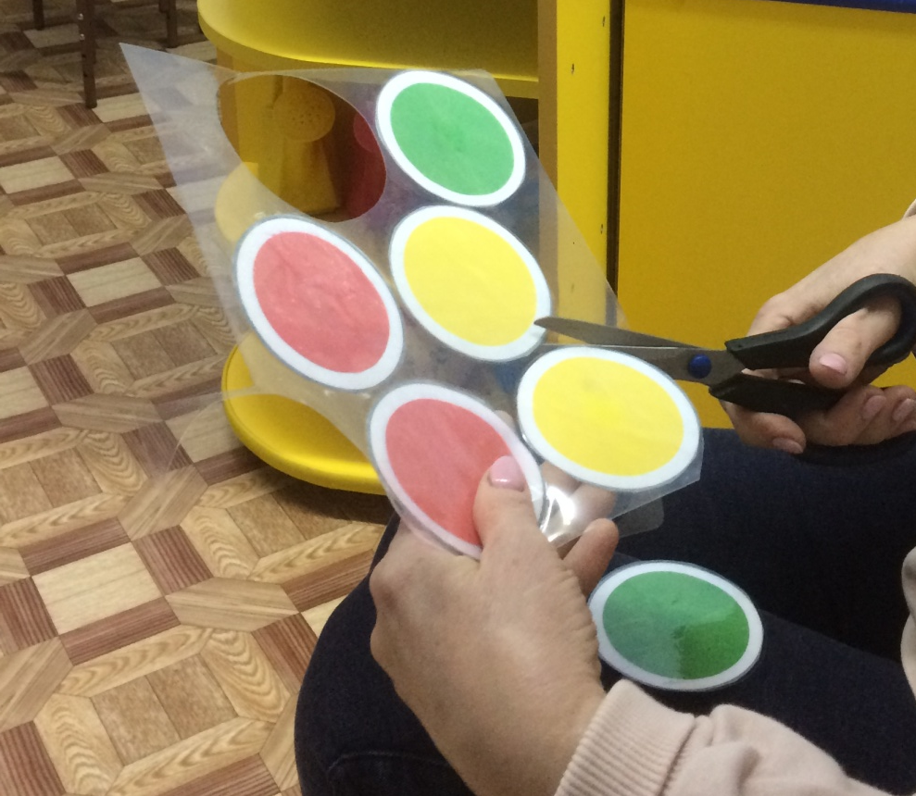
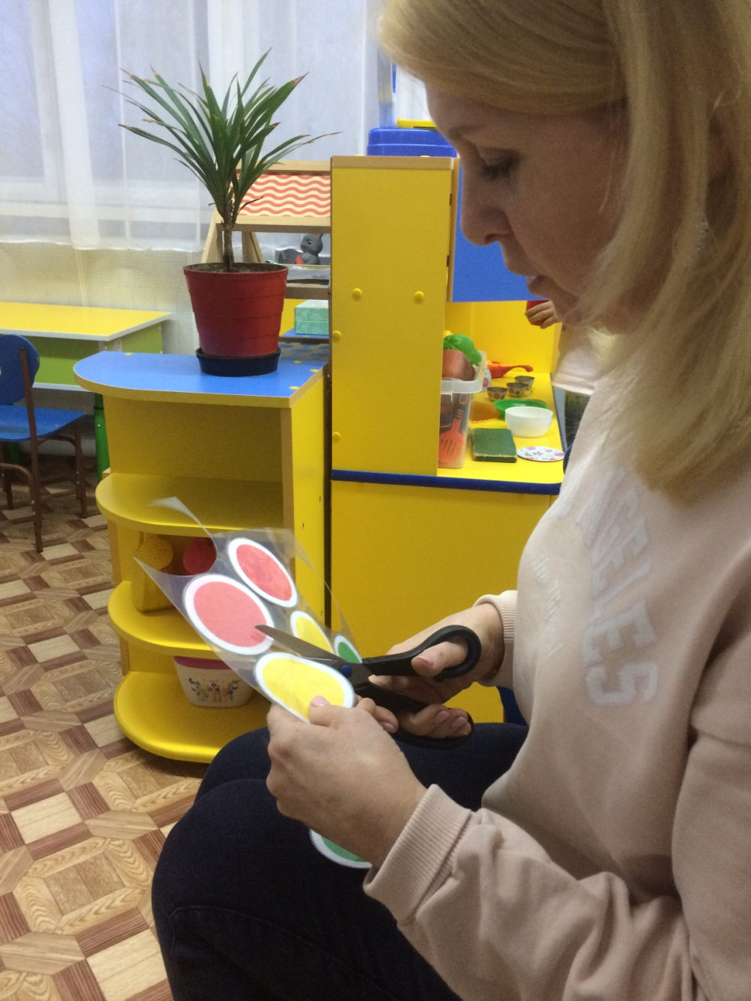
Вырезывание знаков

Slide 8
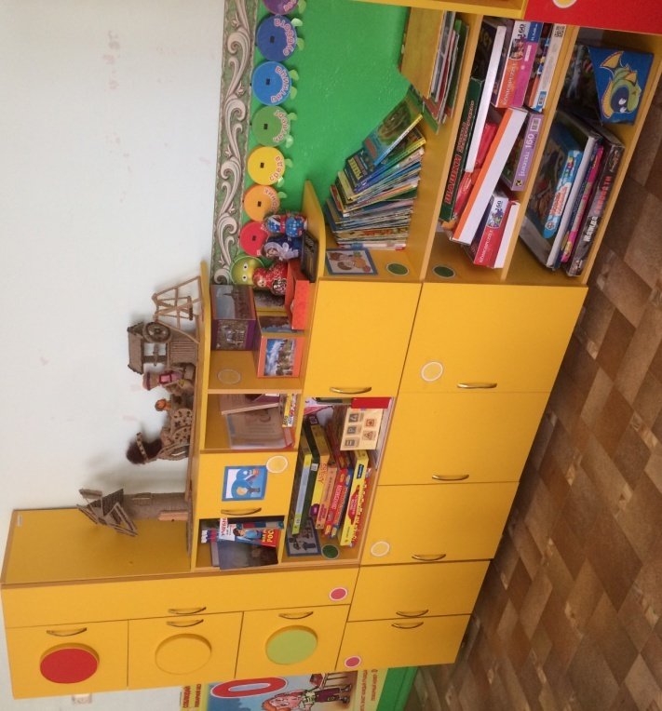
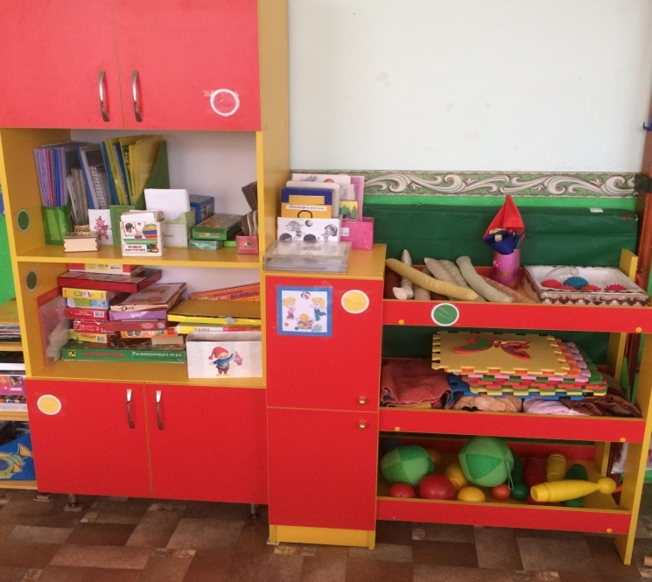
Фото «После»

Slide 9
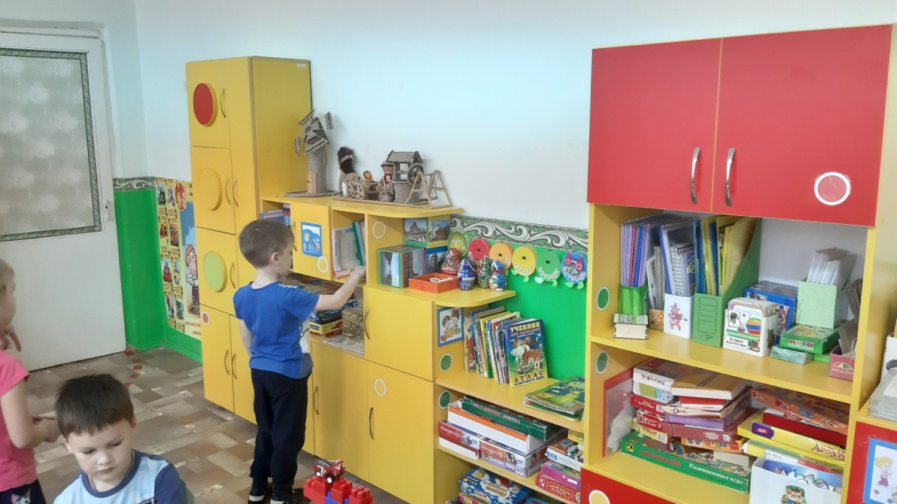
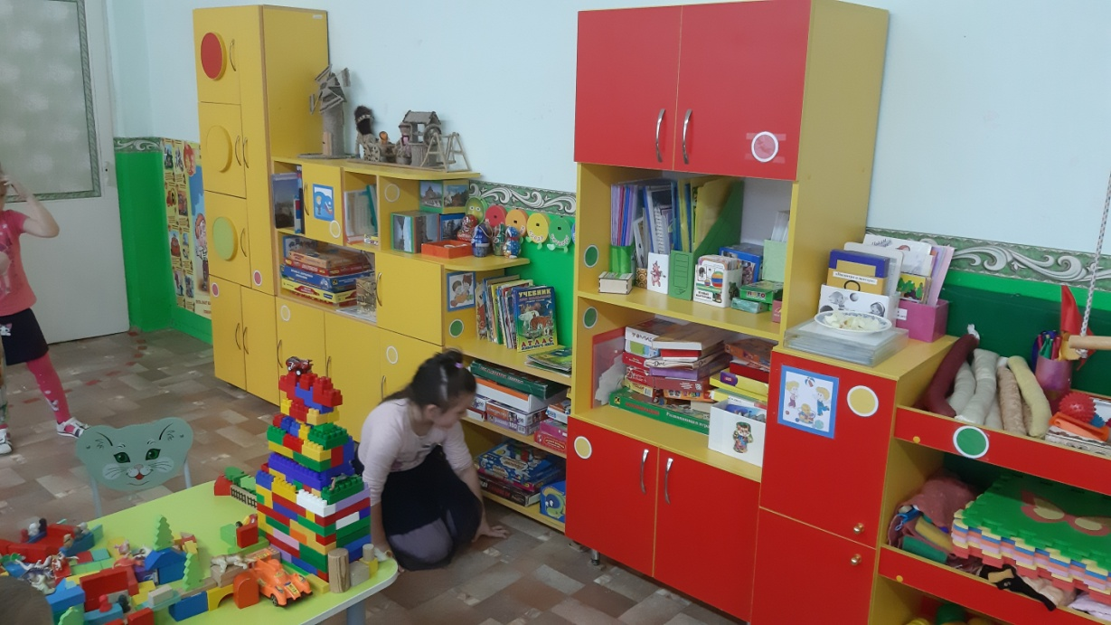
Фото после завершения проекта

Slide 10
Пример использования одного из инструментов бережливых технологий при разработки и реализации оптимизационного проекта (канбан- доска)
Выполнить | В работе | Выполнено
Подборка необходимых знаков для ориентирования детей в игровых зонах | Распечатывание и вырезывание подобранных знаков | Ламинирование знаков и вырезывание заламинированных знаков
Распределение материалов, игр и пособий в шкафах | Классификация и распределение игр и пособий по шкафам | Игры и пособия находятся в соответствующих шкафах
Визуализация игровых зон | Распределение сигнализирующих знаков в игровых зонах | Разъяснение детям обозначающих знаков

